Slide 1
Trophées de la Gastronomie et des Vins 2018 à Lyon Lundi 29 Octobre 2018
Lundi soir, plus de 600 personnes étaient réunies à La Sucrière, à Lyon, pour la 11e édition des Trophées de la gastronomie et des vins du Progrès. Une soirée riche en émotions, avec l'hommage vibrant rendu à Paul Bocuse, et qui a permis de distinguer les meilleurs restaurants, chefs, vignerons de la région et du monde.

Slide 3
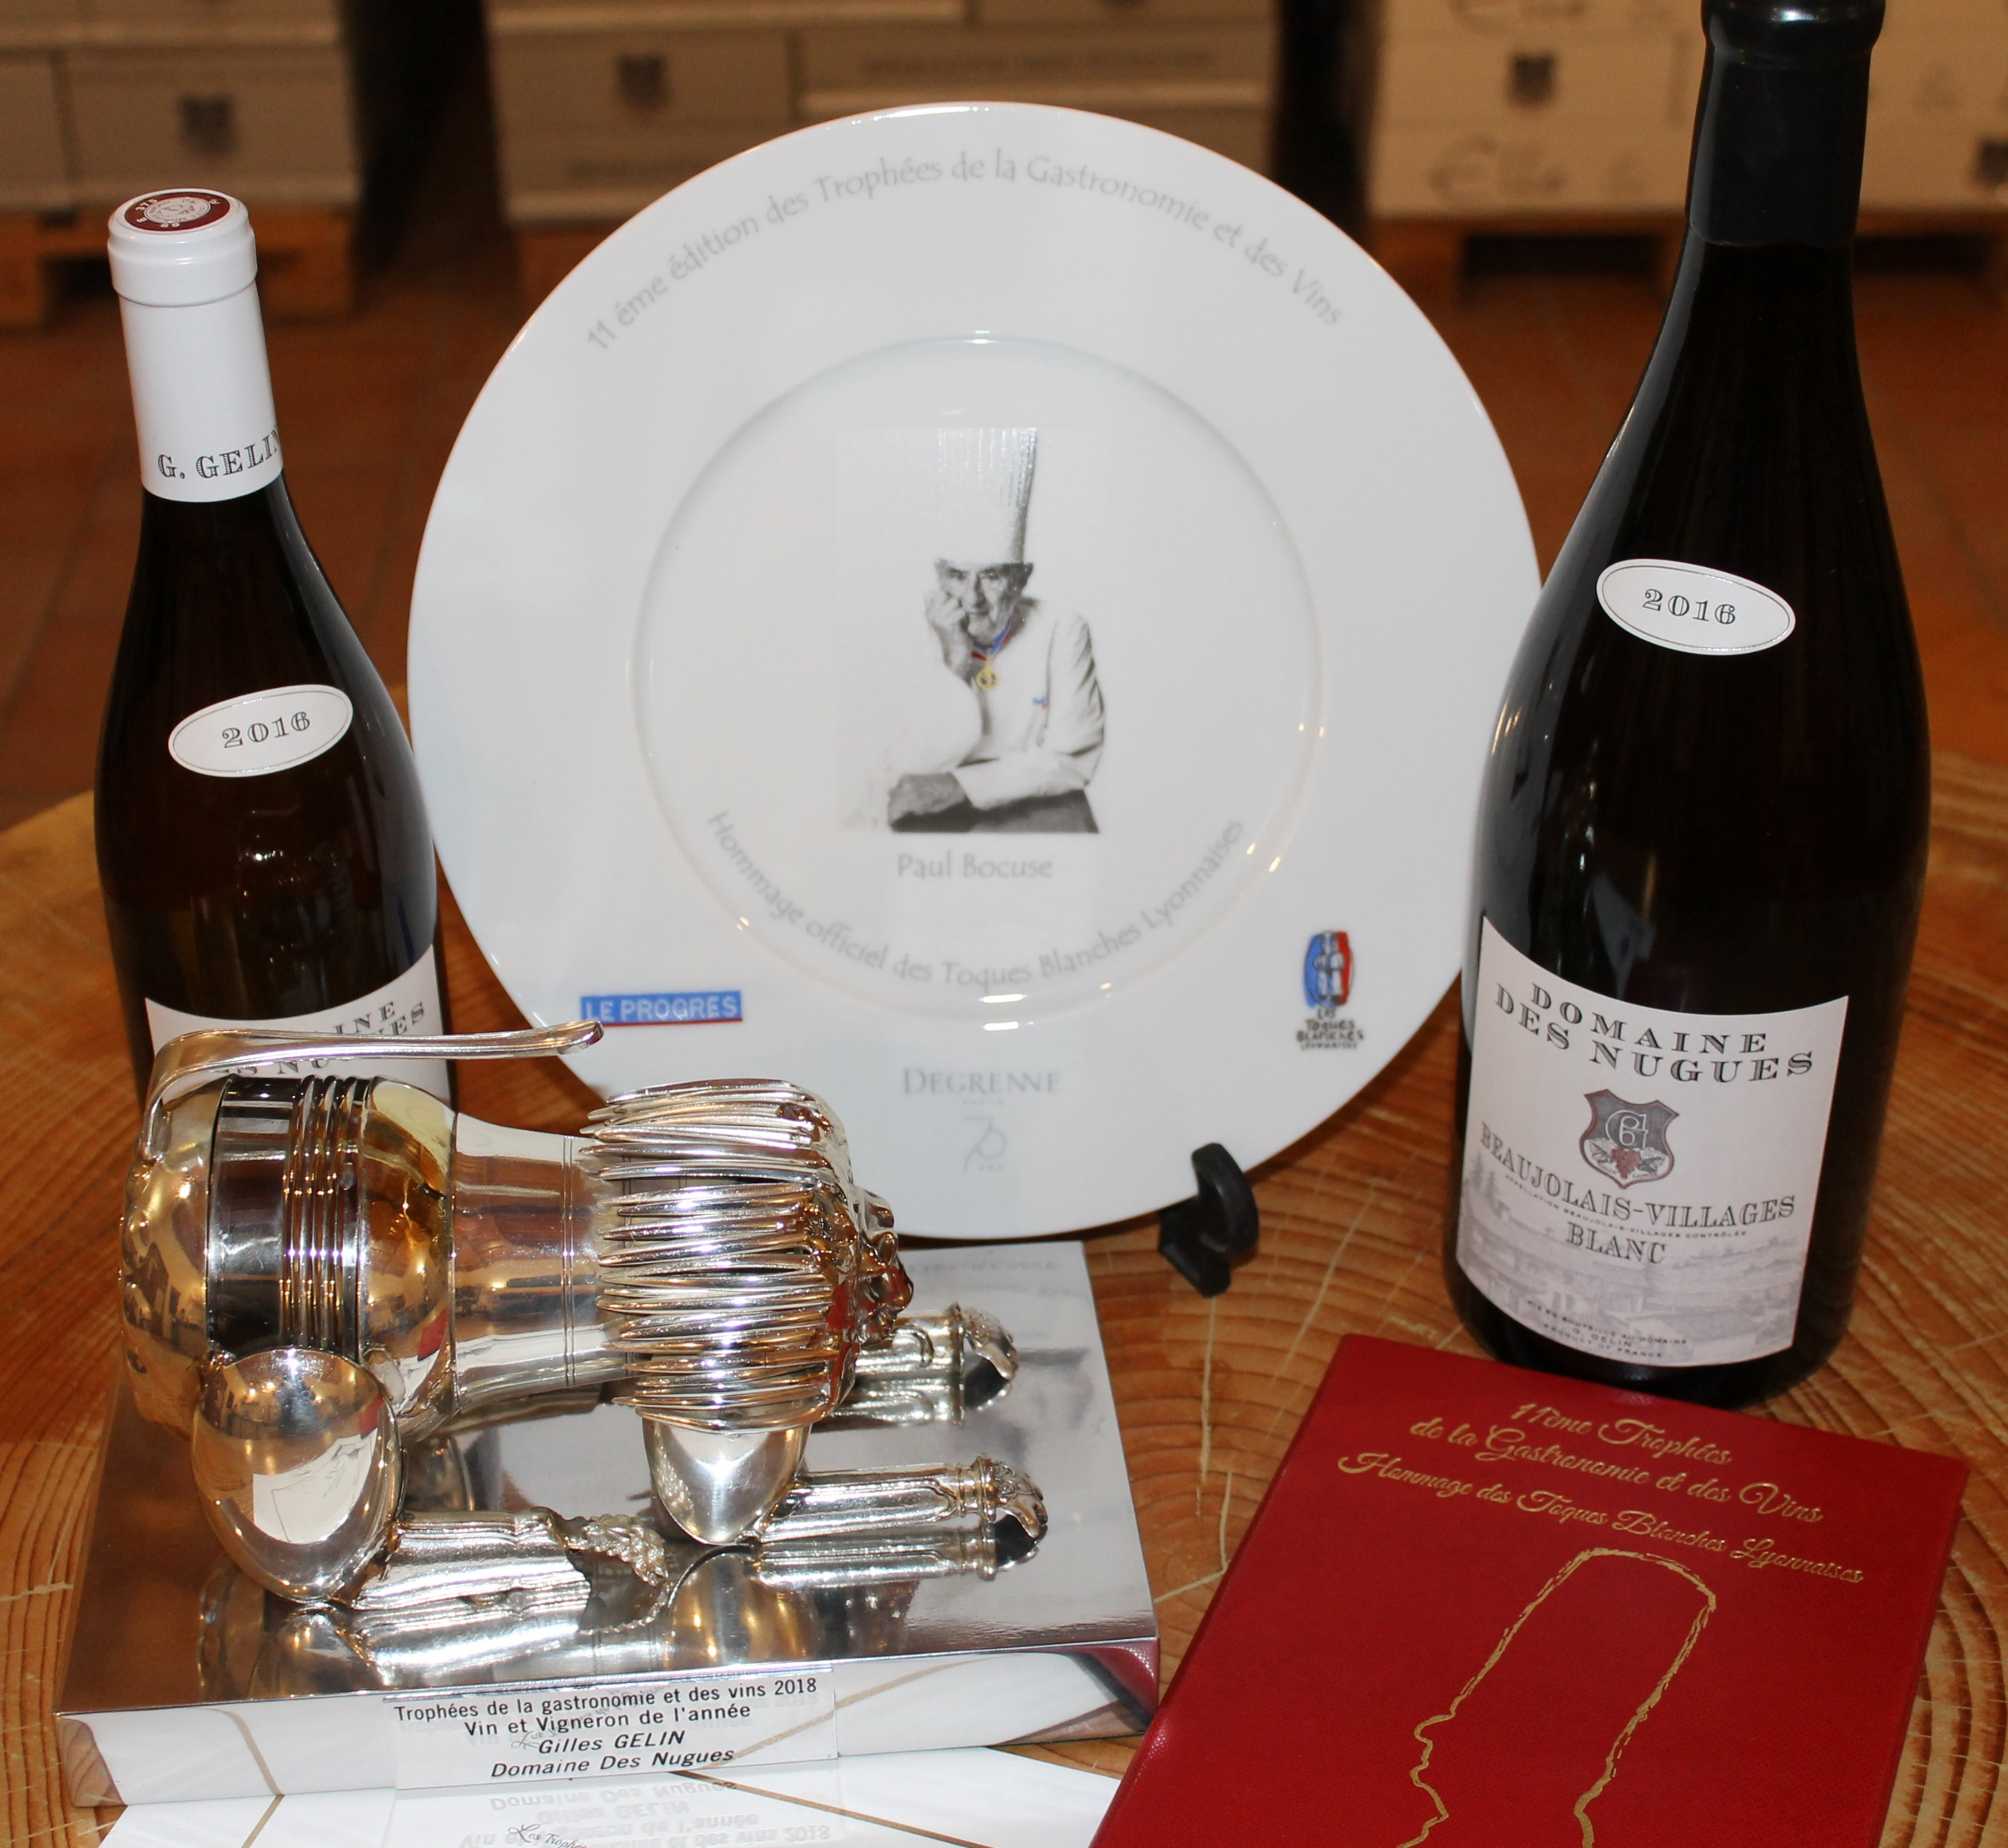
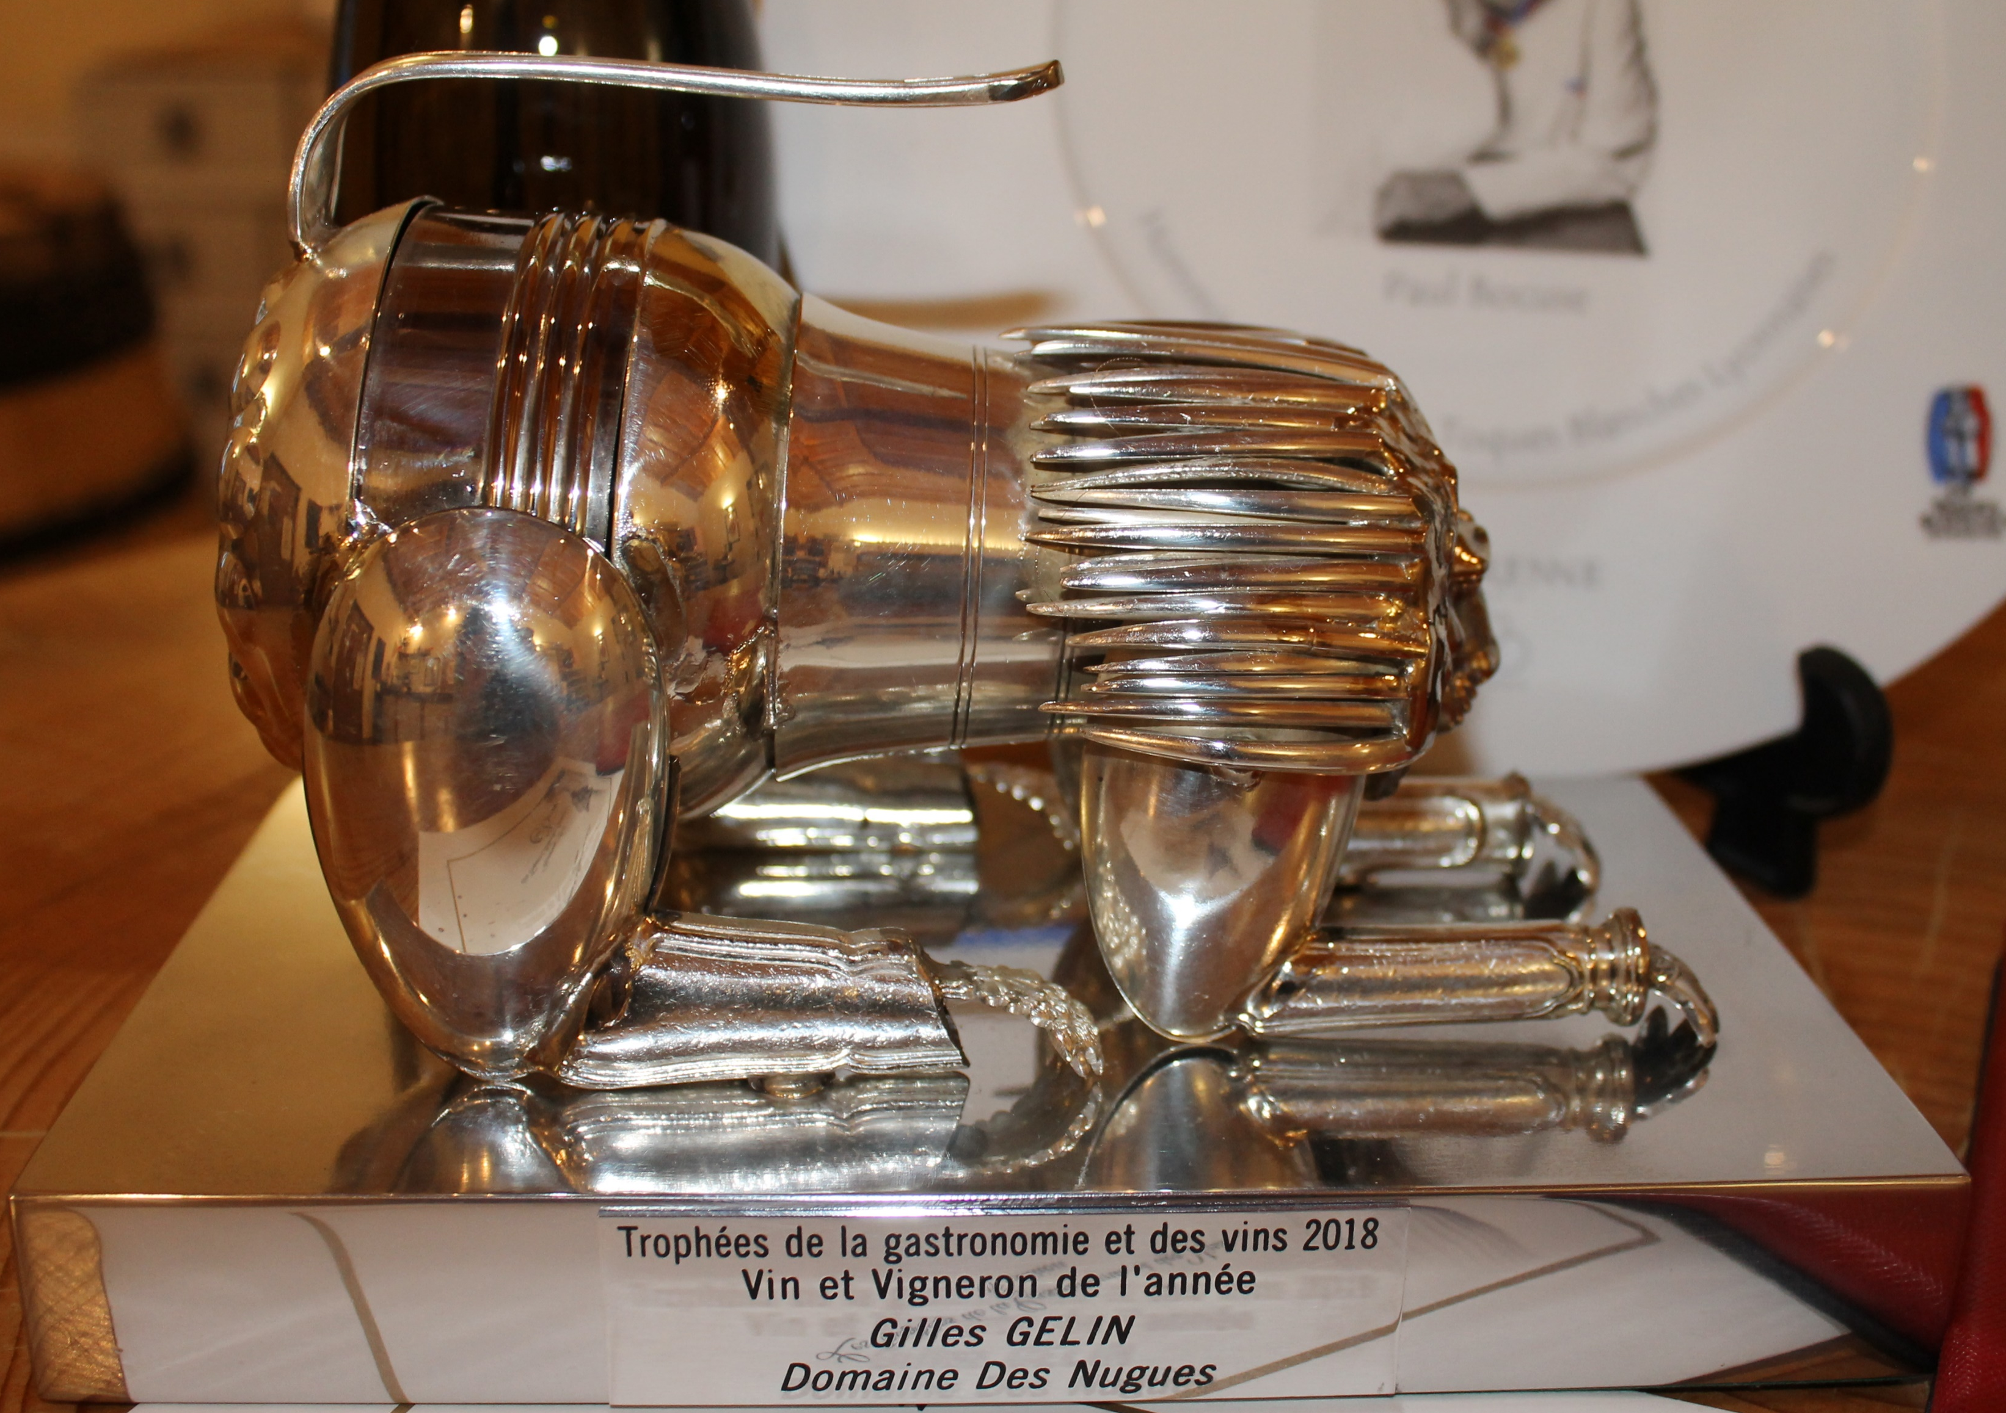
Trophée du vin et vigneron de l' année : Gilles Gelin du domaine des Nugues dans le Beaujolais. Remis par Stéphane Sonnet du groupe Accor. Photo Pierre AUGROS

